Slide 1
SISTEMA DE MATRICULACIÓN
DARWIN GUAJALA-LUIS GRANDA

Slide 2
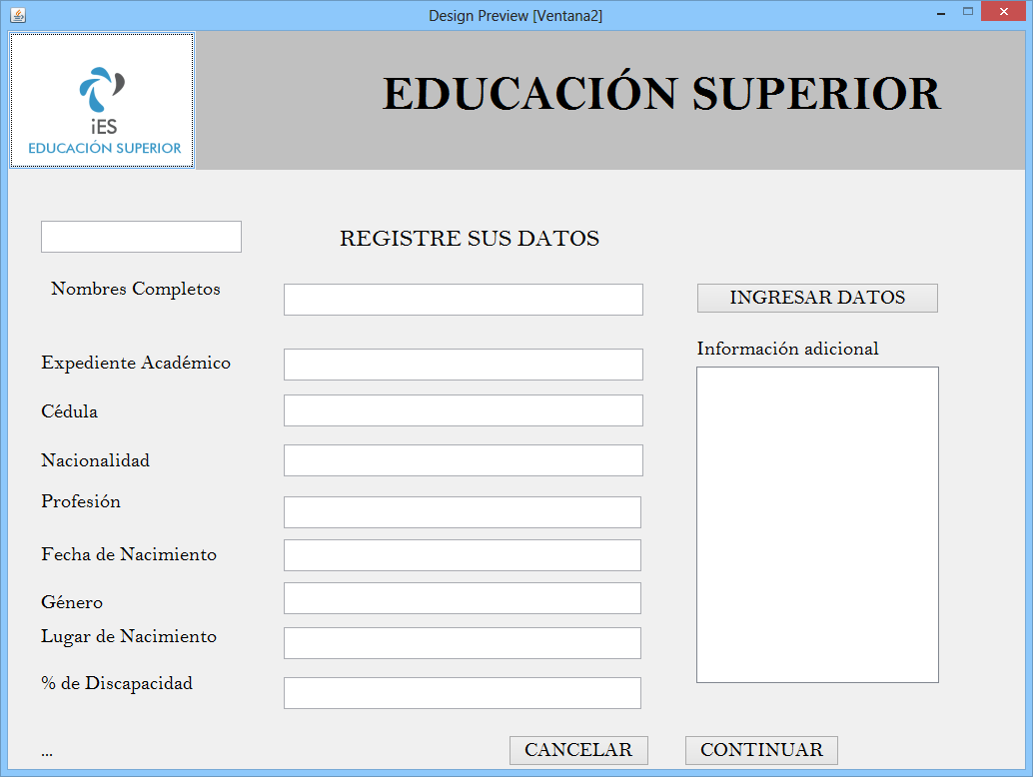
Ventana Registro de Estudiantes

Slide 3
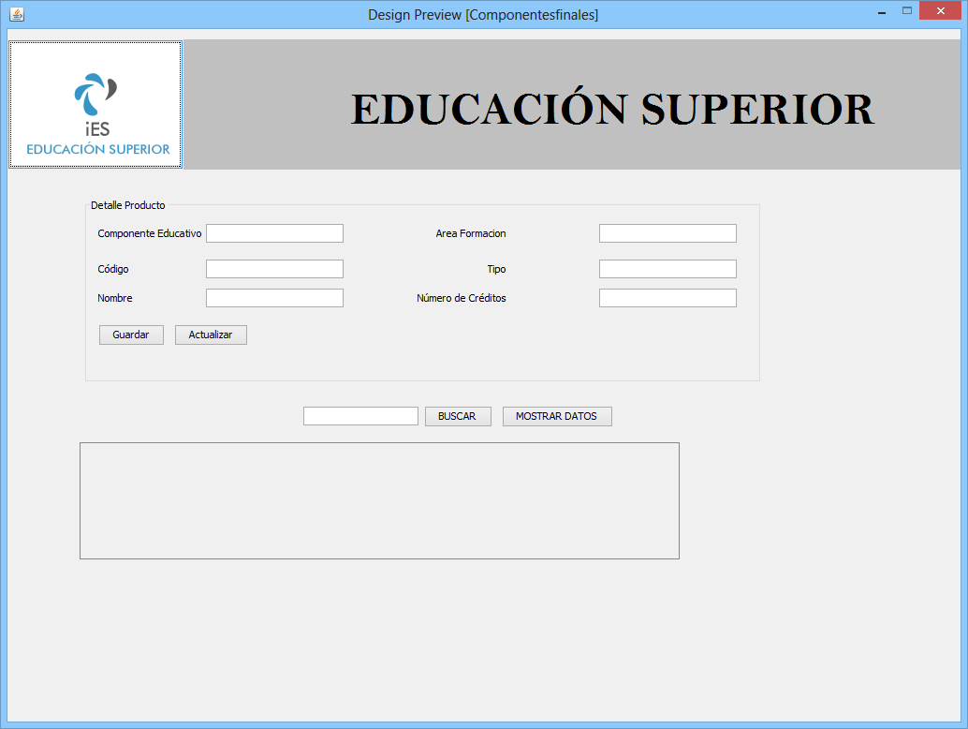
Ventana Componentes educativos

Slide 4
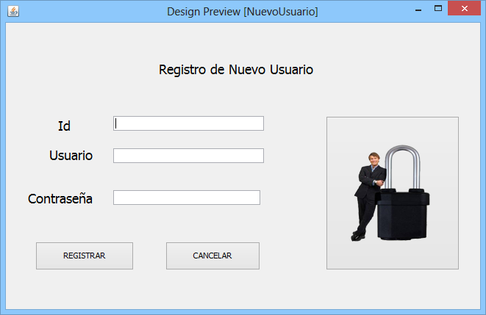
Ventana Registro Nuevos usuarios

Slide 5
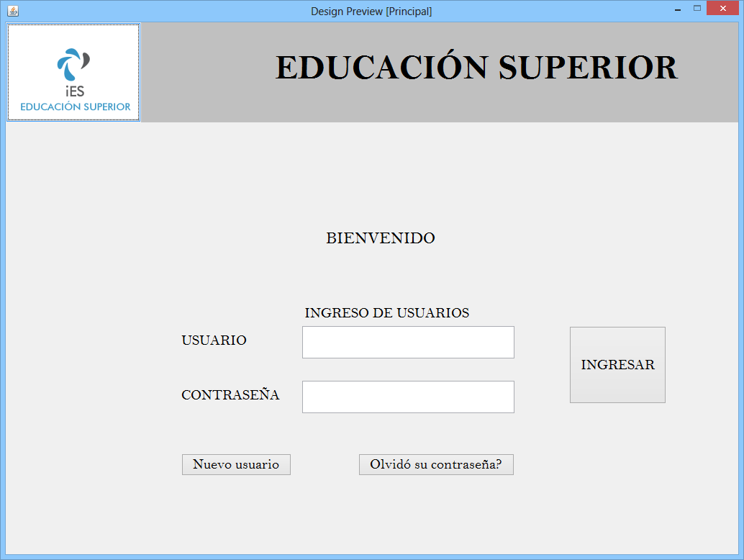
Ventana Login

Slide 6
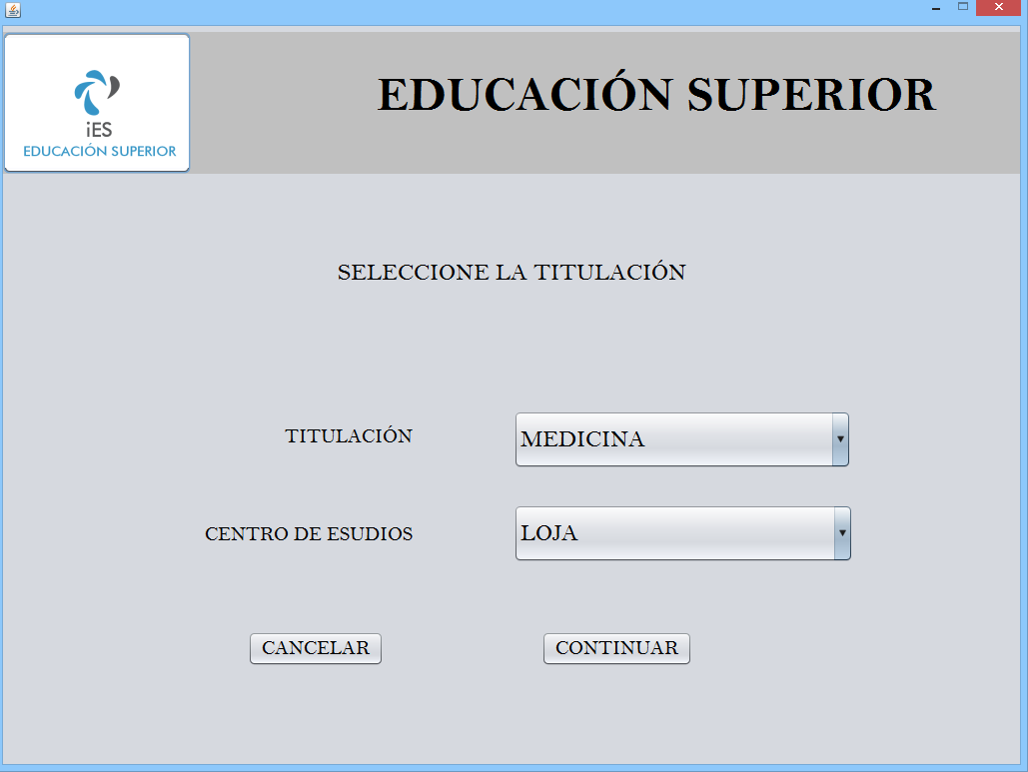
Ventana Titulación

